Slide 1
Sistema de Facturación
Por J. Sebastian Espinosa Borrero

Slide 2
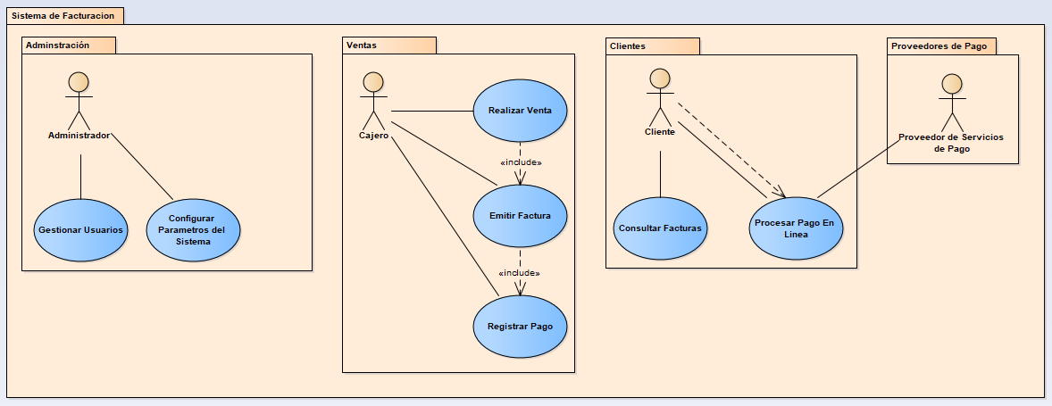
Casos de Uso

Slide 3
Documentación Casos de Uso
Caso de Uso | Descripción | Actores | Precondiciones | Flujo Principal | Postcondiciones
UC_GestionarUsuarios | Este caso de uso permite al administrador gestionar usuarios en el sistema de facturación. | Administrador | El administrador ha iniciado sesión en el sistema. | 1. El administrador accede a la sección de gestión de usuarios. 2. El administrador agrega un nuevo usuario. 3. El administrador edita los detalles de un usuario existente. 4. El administrador elimina un usuario existente. | Los cambios realizados en la gestión de usuarios se guardan en el sistema.
UC_ConfigurarParametros | Este caso de uso permite al administrador configurar los parámetros del sistema de facturación, como impuestos y moneda. | Administrador | El administrador ha iniciado sesión en el sistema. | 1. El administrador accede a la sección de configuración de parámetros. 2. El administrador configura los impuestos aplicables. 3. El administrador configura la moneda utilizada en el sistema. | Las configuraciones realizadas se aplican correctamente en el sistema.
UC_RealizarVenta | Este caso de uso permite al cajero realizar una venta en el sistema de facturación. | Cajero | El cajero ha iniciado sesión en el sistema y tiene productos disponibles para la venta. | 1. El cajero selecciona los productos que el cliente desea comprar. 2. El sistema calcula el total de la venta. 3. El cajero aplica cualquier descuento aplicable. | La venta se registra en el sistema y se genera un recibo para el cliente.
UC_EmitirFactura | Este caso de uso permite al cajero emitir una factura para una venta realizada en el sistema de facturación. | Cajero | La venta ha sido realizada y registrada en el sistema. | 1. El cajero selecciona la opción para emitir una factura. 2. El sistema genera automáticamente una factura con los detalles de la venta. 3. El cajero adjunta el detalle de la venta a la factura. | La factura se emite correctamente y se adjunta el detalle de la venta.
UC_RegistrarPago | Este caso de uso permite al cajero registrar el pago de una venta en el sistema de facturación. | Cajero | La venta ha sido realizada y registrada en el sistema. | 1. El cajero selecciona la opción para registrar un pago. 2. El sistema muestra las opciones de pago disponibles (efectivo, tarjeta, etc.). 3. El cajero registra el pago según el método seleccionado por el cliente. | El pago se registra correctamente y se marca la venta como pagada en el sistema.
UC_ConsultarFacturas | Este caso de uso permite al cliente consultar sus facturas anteriores en el sistema de facturación. | Cliente | El cliente ha iniciado sesión en el sistema. | 1. El cliente accede a la sección de consultas de facturas. 2. El cliente visualiza el historial de sus facturas anteriores. 3. El cliente selecciona una factura específica para ver más detalles. | El cliente puede ver sus facturas anteriores y sus detalles correspondientes.
UC_ProcesarPagoEnLinea | Este caso de uso permite al cliente procesar un pago en línea a través del sistema de facturación. | Cliente, Proveedor de servicios de pago | El cliente ha iniciado sesión en el sistema y desea realizar un pago en línea. | 1. El cliente selecciona la opción para procesar un pago en línea. 2. El sistema redirige al cliente al proveedor de servicios de pago. 3. El cliente ingresa los detalles de pago y confirma la transacción. | El sistema procesa correctamente el pago y el cliente recibe una confirmación de la transacción.

Slide 4
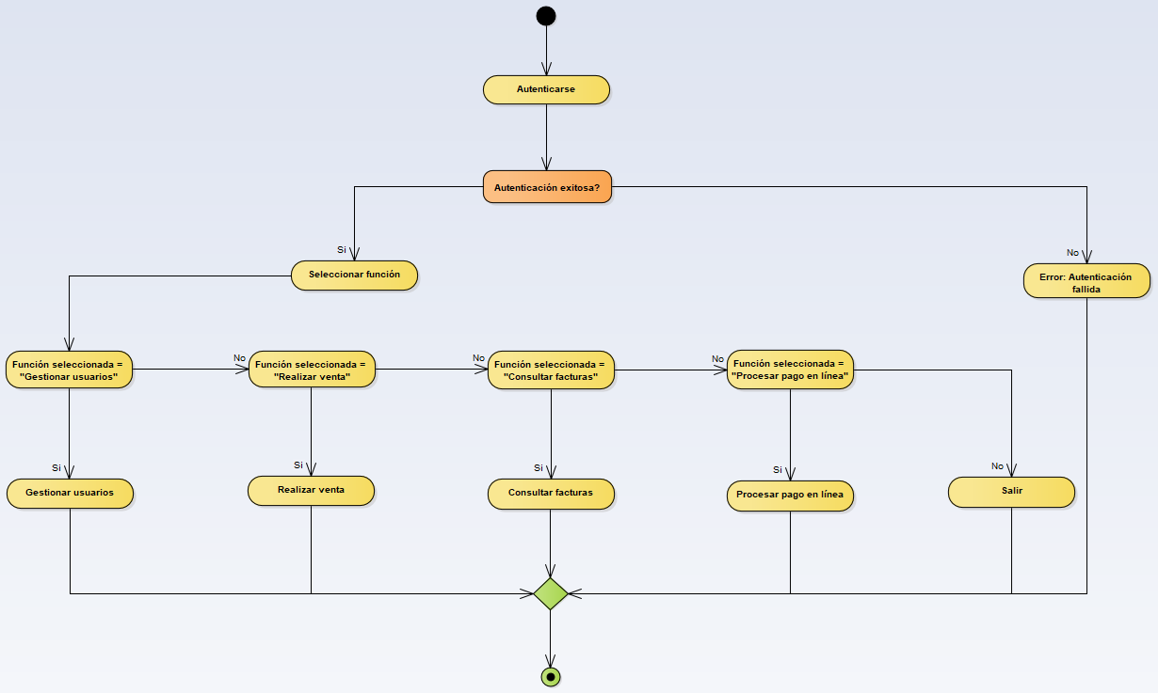
Diagrama de Actividades

Slide 5
Gracias.

